Slide 1

Course11：汇率理论、国际收支理论
上海财经大学
授课人 ：Z哥
Notes:
本节主要介绍《国际金融学》第4-5章，其中第四章第7节新开放宏观经济学的汇率理论以及第8节的汇率的微观分析不用看
以后的页码不特别强调均指奚君羊《国际金融学》第3版

Slide 2
目录
CONTENTS
01
预习内容检测
02
汇率理论与学说
03
国际收支理论与学说

Slide 3
1
预习内容检测

Slide 4
预习内容检测
例题：2022上财真题
米德冲突的冲突情况是指？
A.衰退顺差 B.通胀逆差 C.通胀顺差 D.失业顺差
答案：C，见课本P213表格5-6中情形1和4；米德冲突：衰退逆差/通胀顺差

Slide 5
预习内容检测
例题： 2012上财真题
关于购买力平价，下列说法正确的是？
A. 在对不同国家的收入水平进行比较时，采用汇率的方法与采用购买力的方法，结果是一致的
B. 购买力平价的意思是，同样的一笔钱在不同国家所能购买的商品或其组合的数量一样的
C. 购买力平价可解释汇率的短期波动
D. 购买力平价若成立，则实际汇率为 1
答案：B，A项显然不对，C项购买力平价理论一般用来解释汇率的长期波动，D实际汇率为常数，只有满足绝对购买力平价理论时实际汇率才为1

Slide 6
预习内容检测
例题：2021年上财真题
假设在 1980 年，美国的价格水平是100，英国的价格水平也是100，假设到了 2020 年，英国的价格水平上升到了150，而美国的价格水平更是上升到了300。请问：
（1） 根据购买力平价，1980 年英镑与美元的汇率应该处于什么水平？
（2） 根据购买力平价，2020 年英镑与美元的汇率应该处于什么水平？
（3）如果2020 年实际的英镑与美元的汇率还是1 英镑＝1.2 美元，那么英镑相对于购买力平价是高估了还是低估了？高估或者低估率是多少？

Slide 7
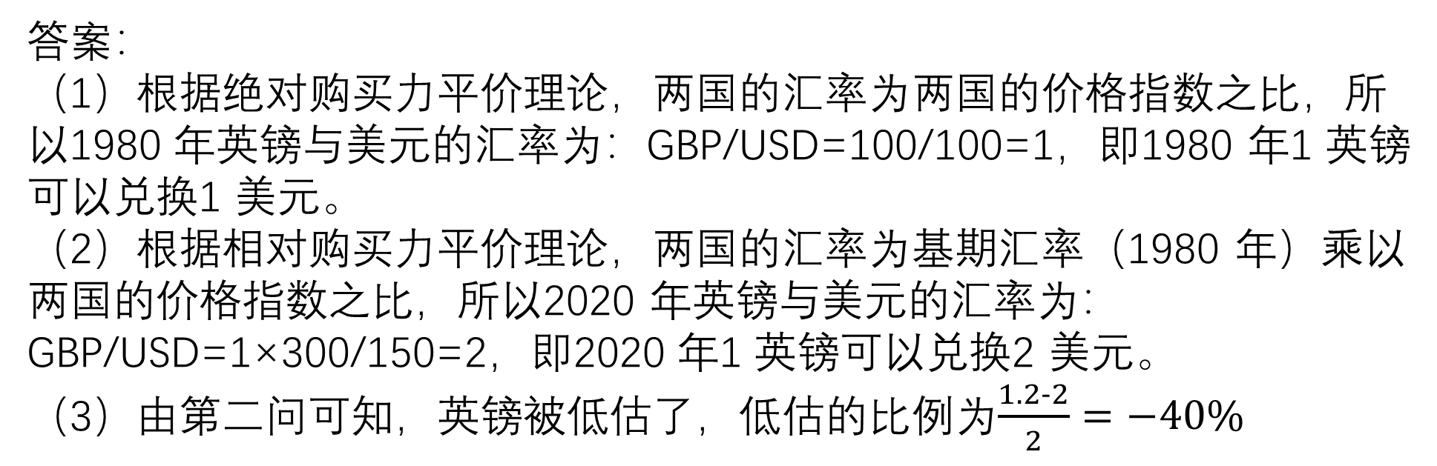
预习内容检测
答案：
（1）根据绝对购买力平价理论，两国的汇率为两国的价格指数之比，所以1980 年英镑与美元的汇率为：GBP/USD=100/100=1，即1980 年1 英镑可以兑换1 美元。
（2）根据相对购买力平价理论，两国的汇率为基期汇率（1980 年）乘以两国的价格指数之比，所以2020 年英镑与美元的汇率为：GBP/USD=1×300/150=2，即2020 年1 英镑可以兑换2 美元。
（3）由第二问可知，英镑被低估了，低估的比例为$\frac{1.2−2}{2}=−40\%$

Slide 8
2
汇率理论与学说

Slide 9
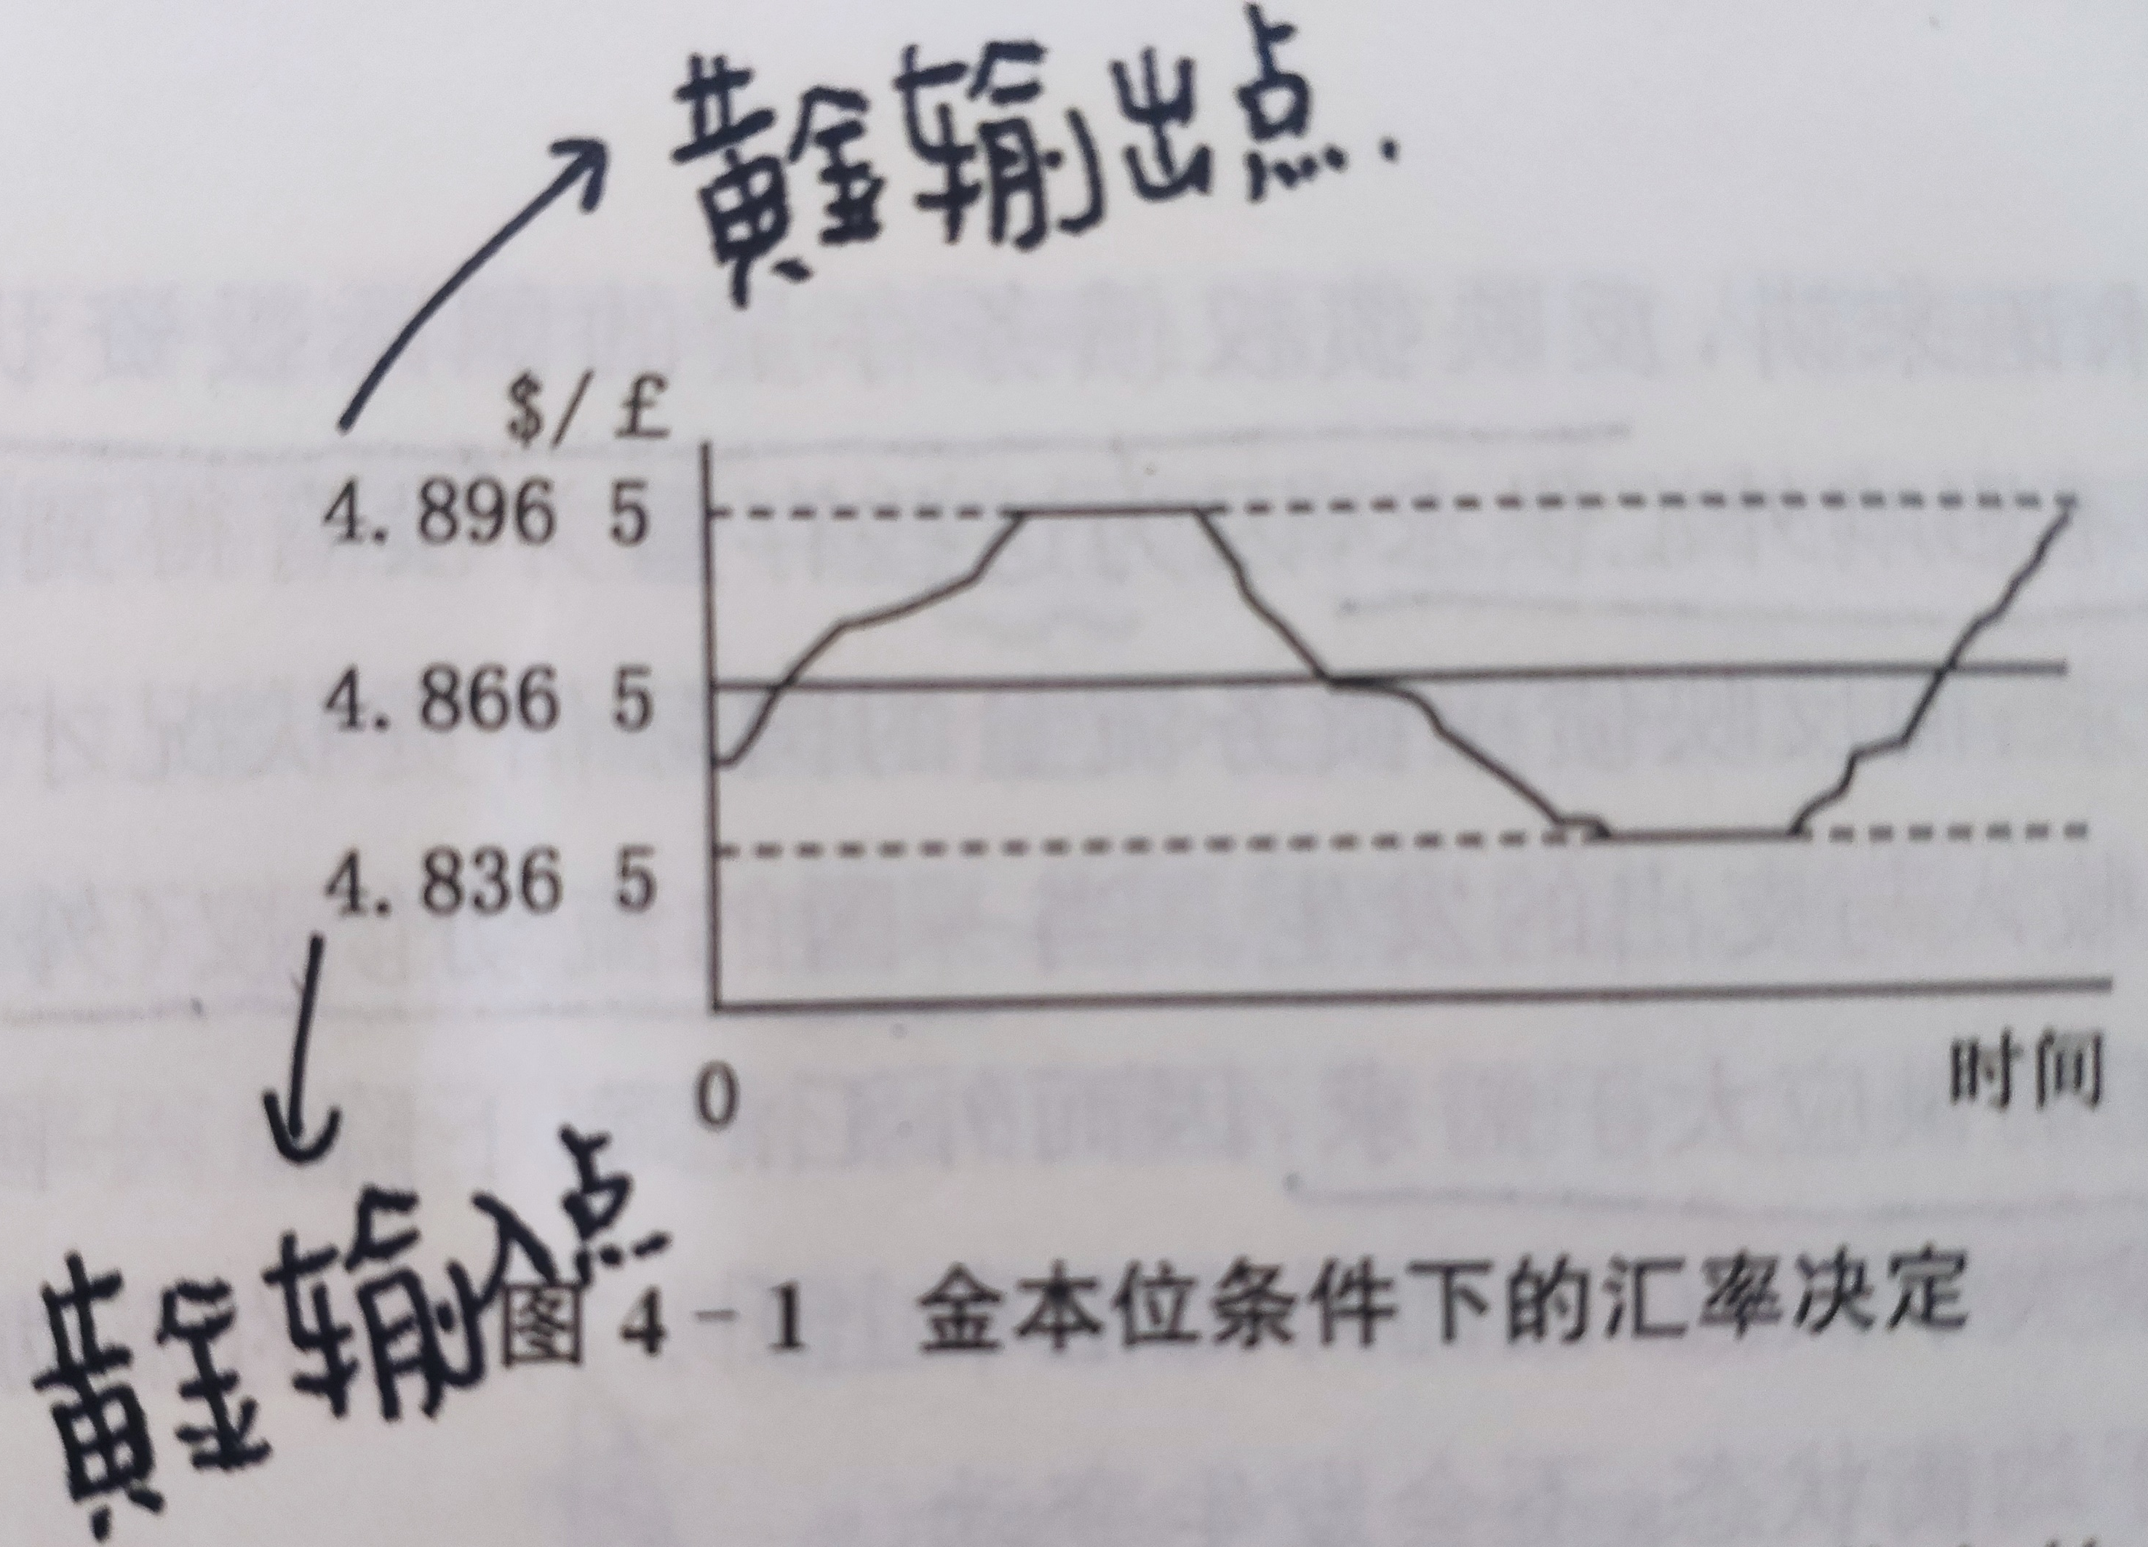
汇率理论与学说
金平价：分为铸币平价和法定平价。（☆）
铸币平价：金币本位制下的两种货币的含金量比值。
法定平价：在金块本位制和金汇兑本位制下，各国政府以法令规定的单位纸币的含金量的比值。
国际金本位制度下汇率的决定基础（了解）：
黄金输出点决定市场汇率的上限，黄金输入点决定市场汇率的下限。

Slide 10
国际借贷论
国际借贷论：乔治·葛逊
国际借贷：流动借贷（已经进入支付阶段的借贷）
固定借贷（尚未进入支付阶段的借贷）
前提条件：①发达的外汇市场；
②政府不干预（或者较少干预）外汇市场，汇率完全自由浮动
主要观点：外汇汇率由外汇的供求关系决定，而外汇的供求又是由国际借贷引起的。只有流动借贷才会影响当前的外汇供求，而固定借贷不会影响到当前的外汇供求，只会影响到未来的外汇供求。
缺陷：①只说明了汇率短期变动的原因，没有揭示长期汇率的决定因素；
②不能解释外汇供求均衡时汇率为什么处于这一点位；
③只强调国际借贷关系对汇率的影响，忽视了其他因素，更没有说明国际借贷关系变化的原因。

Slide 11
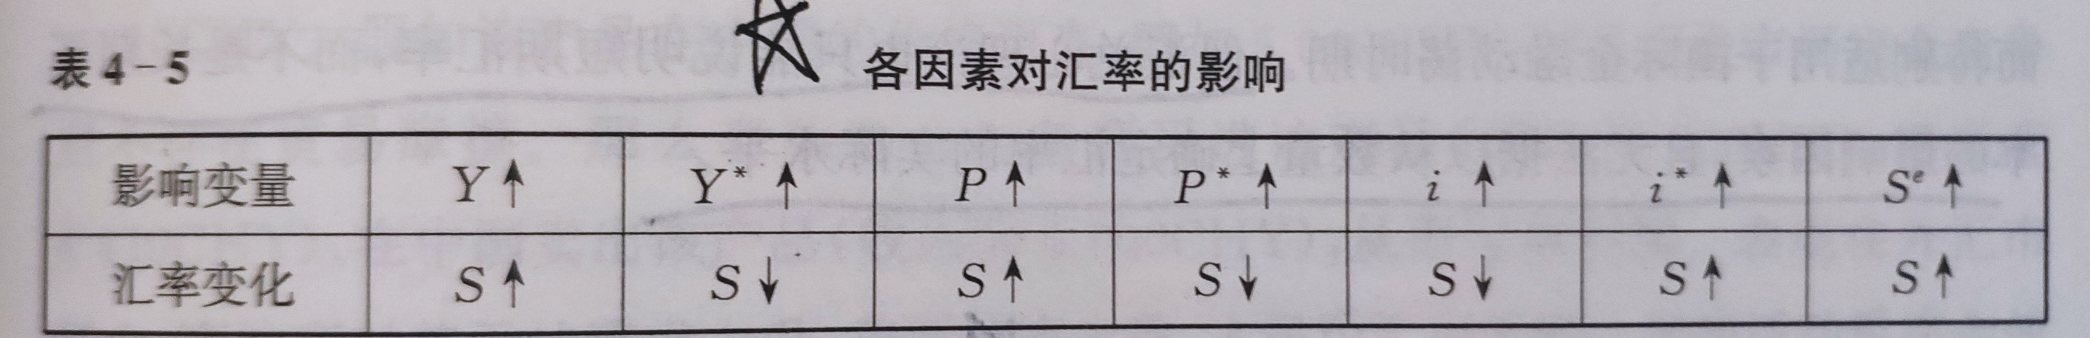
国际收支论
国际收支论：
前提假设：①汇率完全自由浮动，通过汇率变动使得国际收支始终处于平衡状态；②即始终维持BP=CA（经常项目差额）+KA （资本项目差额）=0；③采取局部均衡分析方法，在研究某个变量变动对汇率影响时假定其他变量不变。
优点：进一步考察了影响国际借贷的具体因素，更加完整的解释了相关因素对汇率的影响。
缺点：仍然只能解释汇率的短期波动，无法揭示国际收支平衡时汇率为什么会有不同点位。
会分析

Slide 12
汇兑心理论
汇兑心理论：阿夫达里昂
主要观点：人们之所以需要外币，除了需要购买外国商品外，还有满足支付、投资、外汇投机、资本外逃等需要。（即人们需要外币是为了满足某种欲望）
优点：①强调人们的主观心理活动和预期对汇率的影响；
②比较适用于解释外汇投机、资本外逃等因素对汇率的影响，尤其适用于国际金融动荡时期；
缺点：①只能说明短期汇率，不能解释长期汇率；
②无法定量地确定汇率的实际水平。

Slide 13
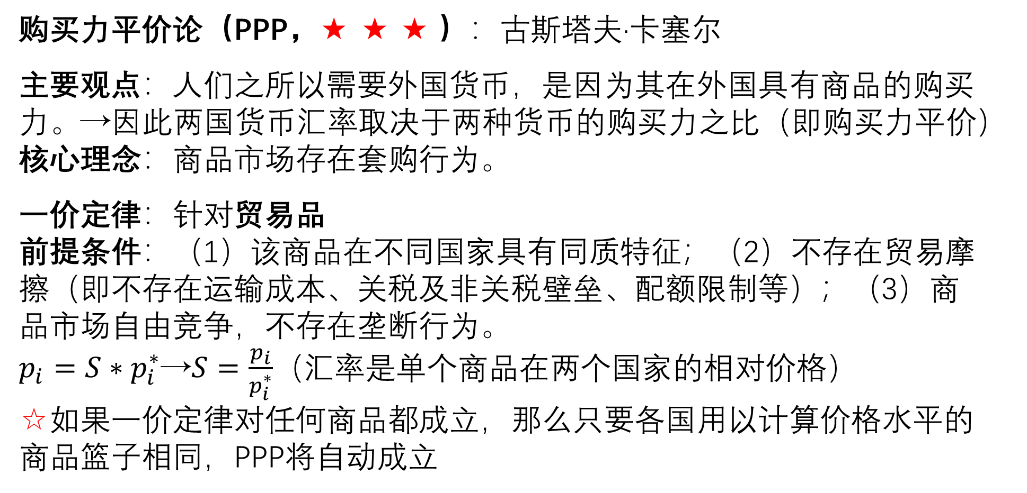
购买力平价论
购买力平价论（PPP，★ ★ ★ ）：古斯塔夫·卡塞尔
主要观点：人们之所以需要外国货币，是因为其在外国具有商品的购买力。→因此两国货币汇率取决于两种货币的购买力之比（即购买力平价）
核心理念：商品市场存在套购行为。
一价定律：针对贸易品
前提条件：（1）该商品在不同国家具有同质特征；（2）不存在贸易摩擦（即不存在运输成本、关税及非关税壁垒、配额限制等）；（3）商品市场自由竞争，不存在垄断行为。
$p_{i}=S∗p_{i}^{∗}$→$S=\frac{p_{i}}{p_{i}^{∗}}$（汇率是单个商品在两个国家的相对价格）
☆如果一价定律对任何商品都成立，那么只要各国用以计算价格水平的商品篮子相同，PPP将自动成立

Slide 14
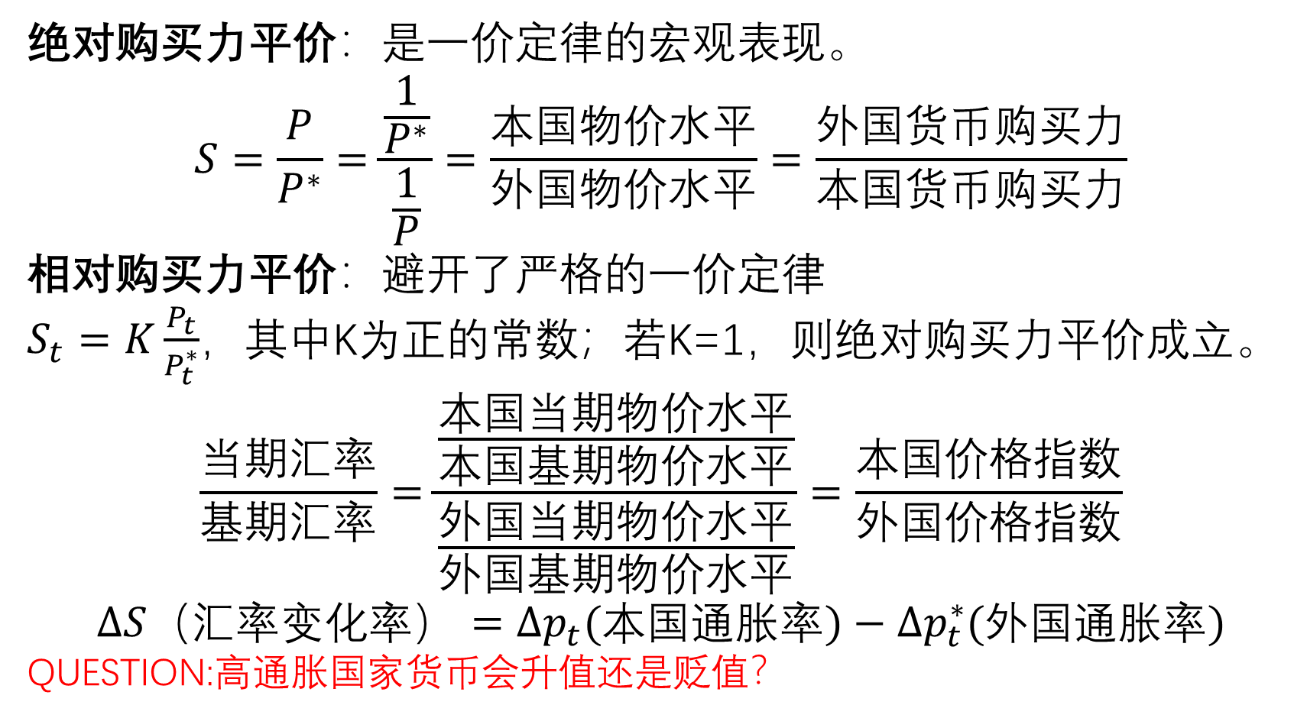
购买力平价论
绝对购买力平价：是一价定律的宏观表现。
$$S=\frac{P}{P^{∗}}=\frac{\frac{1}{P^{∗}}}{\frac{1}{P}}=\frac{本国物价水平}{外国物价水平}=\frac{外国货币购买力}{本国货币购买力}$$
相对购买力平价：避开了严格的一价定律
$S_{t}=K\frac{P_{t}}{P_{t}^{∗}}$，其中K为正的常数；若K=1，则绝对购买力平价成立。
$$\frac{当期汇率}{基期汇率}=\frac{\frac{本国当期物价水平}{本国基期物价水平}}{\frac{外国当期物价水平}{外国基期物价水平}}=\frac{本国价格指数}{外国价格指数}$$
$$∆S（汇率变化率）=∆p_{t}(本国通胀率)−∆p_{t}^{∗}(外国通胀率)$$
QUESTION:高通胀国家货币会升值还是贬值？

Slide 15
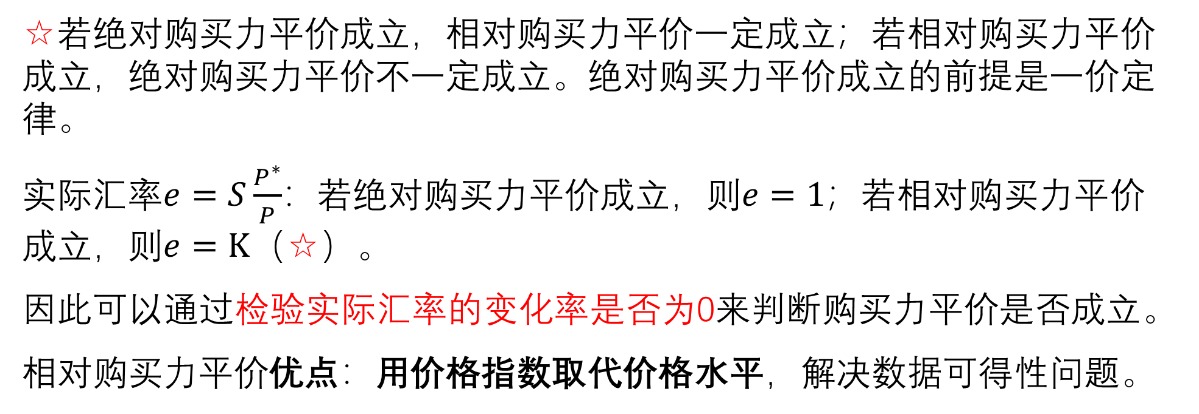
购买力平价论
☆若绝对购买力平价成立，相对购买力平价一定成立；若相对购买力平价成立，绝对购买力平价不一定成立。绝对购买力平价成立的前提是一价定律。
实际汇率$e=S\frac{P^{∗}}{P}$：若绝对购买力平价成立，则$e=1$；若相对购买力平价成立，则$e=K$（☆）。
因此可以通过检验实际汇率的变化率是否为0来判断购买力平价是否成立。
相对购买力平价优点：用价格指数取代价格水平，解决数据可得性问题。

Slide 16
购买力平价论
购买力平价理论的缺陷：
（1）绝对购买力平价理论建立在一价定律的基础上，而在现实生活中一价定律难以成立；
（2）相对购买力平价的基期汇率难以确定，无可靠的标准；
（3）把汇率的变动完全归之于购买力的变化，忽视了其他因素。如国民收入、国际资本流动、生产成本、贸易条件、政治经济局势等对汇率变动的影响
（4）购买力平价理论把价格与汇率之间的关系看做是单向的因果关系，其中价格是因，汇率是果，忽视了汇率变动对购买力的反作用；
（5）商品价格对外部冲击的反应速度明显慢于金融市场价格，因此只能揭示长期汇率的变动，不能反映短期汇率的变化;
（6）购买力平价完全忽视了资本与金融项目差额对汇率的影响。

Slide 17
购买力平价论
注☆：
（1）绝对购买力平价描述了价格水平与汇率之间的关系；相对购买力平价描述了通胀率与与汇率变化之间的关系；
（2）价格指数不可以直接代入绝对购买力平价公式，因为公式中所用的商品篮子应该包括一国所有的商品与服务，而物价指数只能代表部分商品；
（3）绝对购买力平价考虑的时点现象，相对购买力平价考虑的是时期现象；
（4）购买力平价论以货币数量理论为基础，以货币数量变化引起的价格及单位货币购买力的变化来解释汇率的变动。
巴拉萨-萨缪尔理论：解释了发达国家非贸易品价格偏高的现象。（了解）

Slide 18
利率平价论
利率平价论：凯恩斯
主要观点：
（1）货币是一种金融资产，外汇市场上的套汇行为会驱使两种货币收益率趋同；
（2）远期差价由两国利差决定，高利率国家货币在远期市场上贴水，低利率国家货币在远期市场上升水。
两种形式：
（1）抵补利率平价论：通过买卖远期外汇得以规避汇率风险；
（2）无抵补利率平价论：不在远期进行反向外汇交易，收益率取决于投资者的投资预期。

Slide 19
利率平价论
利率平价论与购买力平价论的区别与联系：
（1）购买力平价论研究视野长达数年，而利率平价论短至数周最长1年，只研究汇率的短期成因；
（2）购买力平价论假设商品价格自由变动，利率平价论则假定商品价格具有粘性；实验检验证明，商品价格长期内自由变动，而在短期内往往存在粘性。
（3）两种理论具有互补作用

Slide 20
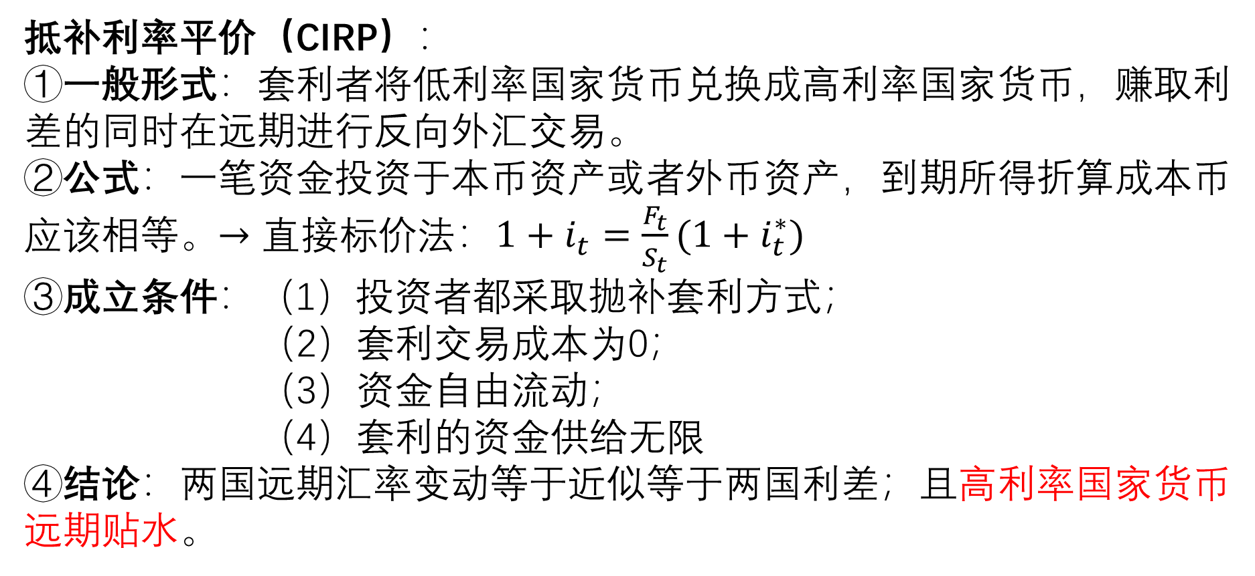
利率平价论
抵补利率平价（CIRP）：
①一般形式：套利者将低利率国家货币兑换成高利率国家货币，赚取利差的同时在远期进行反向外汇交易。
②公式：一笔资金投资于本币资产或者外币资产，到期所得折算成本币应该相等。$→直接标价法：1+i_{t}=\frac{F_{t}}{S_{t}}(1+i_{t}^{∗})$
③成立条件：（1）投资者都采取抛补套利方式；
（2）套利交易成本为0；
（3）资金自由流动；
（4）套利的资金供给无限
④结论：两国远期汇率变动等于近似等于两国利差；且高利率国家货币远期贴水。

Slide 21
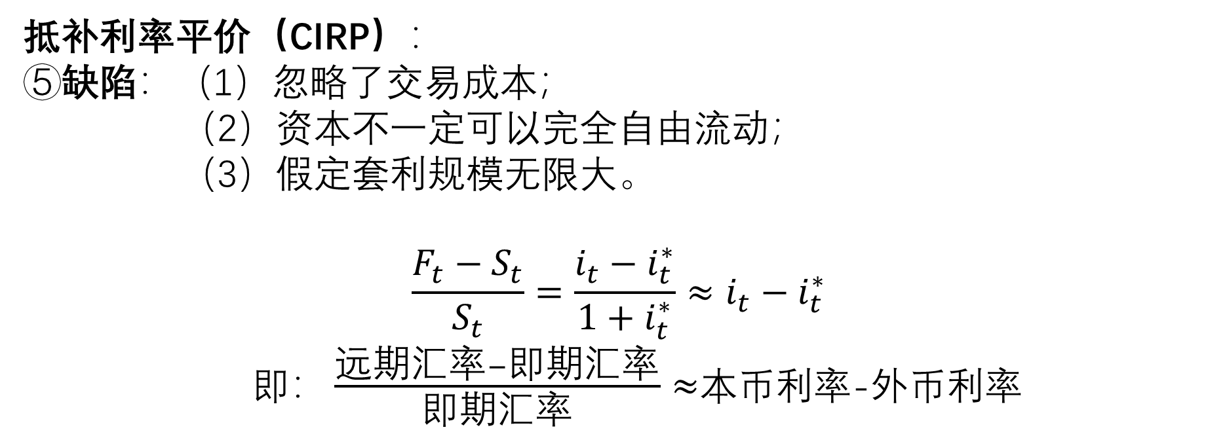
利率平价论
抵补利率平价（CIRP）：
⑤缺陷：（1）忽略了交易成本；
（2）资本不一定可以完全自由流动；
（3）假定套利规模无限大。
$$\frac{F_{t}−S_{t}}{S_{t}}=\frac{i_{t}−i_{t}^{∗}}{1+i_{t}^{∗}}≈i_{t}−i_{t}^{∗}$$
即$：\frac{远期汇率−即期汇率}{即期汇率}≈$本币利率-外币利率
注：课本P149专栏4-2抵补利率平价论的相关例题要求掌握计算

Slide 22
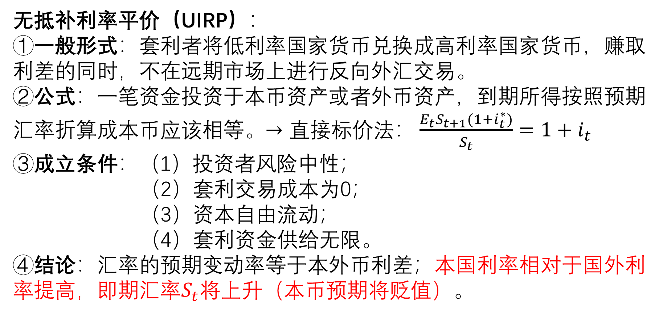
利率平价论
无抵补利率平价（UIRP）：
①一般形式：套利者将低利率国家货币兑换成高利率国家货币，赚取利差的同时，不在远期市场上进行反向外汇交易。
②公式：一笔资金投资于本币资产或者外币资产，到期所得按照预期汇率折算成本币应该相等。$→直接标价法：\frac{E_{t}S_{t+1}(1+i_{t}^{∗})}{S_{t}}=1+i_{t}$
③成立条件：（1）投资者风险中性；
（2）套利交易成本为0；
（3）资本自由流动；
（4）套利资金供给无限。
④结论：汇率的预期变动率等于本外币利差；本国利率相对于国外利率提高，即期汇率$S_{t}$将上升（本币预期将贬值）。

Slide 23
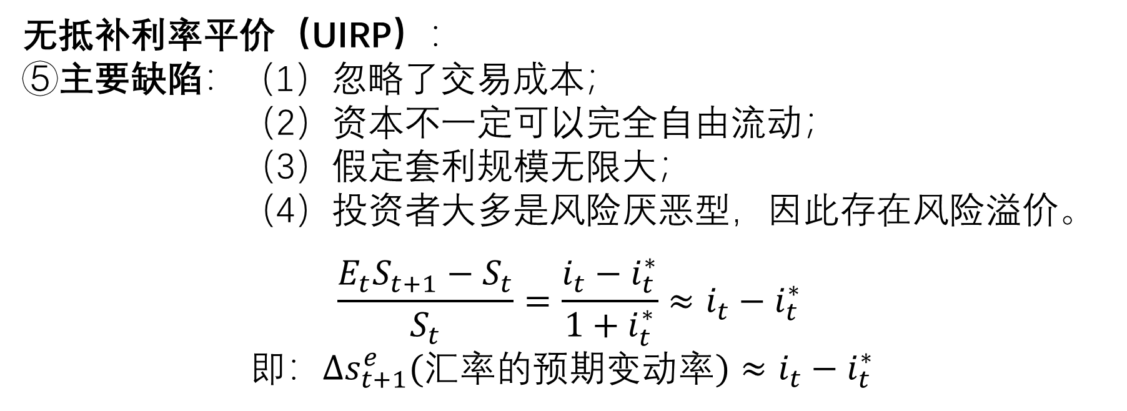
利率平价论
无抵补利率平价（UIRP）：
⑤主要缺陷：（1）忽略了交易成本；
（2）资本不一定可以完全自由流动；
（3）假定套利规模无限大；
（4）投资者大多是风险厌恶型，因此存在风险溢价。
$$\frac{E_{t}S_{t+1}−S_{t}}{S_{t}}=\frac{i_{t}−i_{t}^{∗}}{1+i_{t}^{∗}}≈i_{t}−i_{t}^{∗}$$
即：$∆s_{t+1}^{e}(汇率的预期变动率)≈i_{t}−i_{t}^{∗}$
注：课本P151无抵补利率平价论的相关例题要求掌握计算

Slide 24
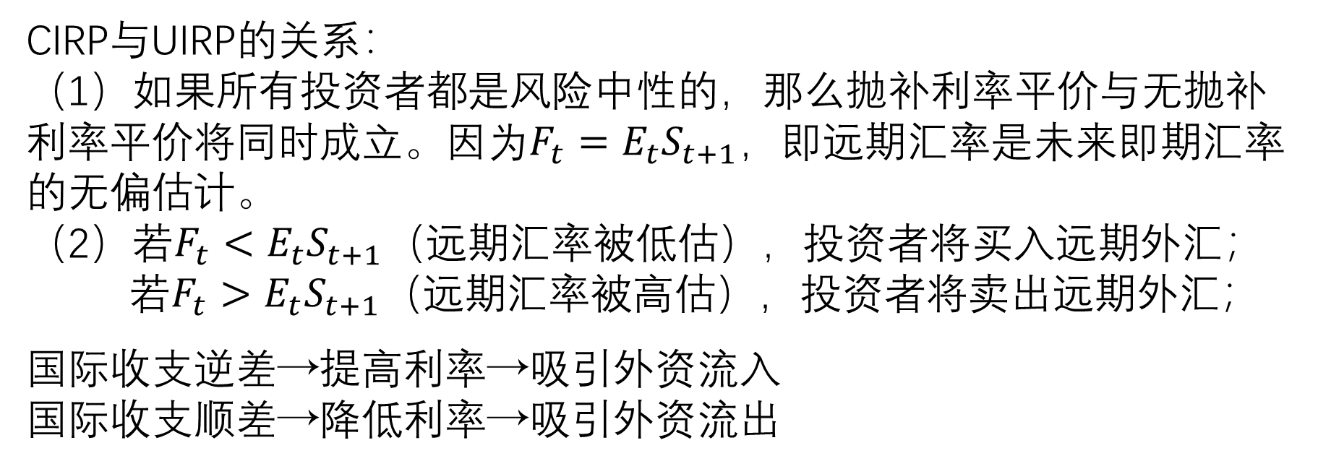
利率平价论
CIRP与UIRP的关系：
（1）如果所有投资者都是风险中性的，那么抛补利率平价与无抛补利率平价将同时成立。因为$F_{t}=E_{t}S_{t+1}$，即远期汇率是未来即期汇率的无偏估计。
（2）若$F_{t}<E_{t}S_{t+1}$（远期汇率被低估），投资者将买入远期外汇；
若$F_{t}>E_{t}S_{t+1}$（远期汇率被高估），投资者将卖出远期外汇；
国际收支逆差→提高利率→吸引外资流入
国际收支顺差→降低利率→吸引外资流出

Slide 25
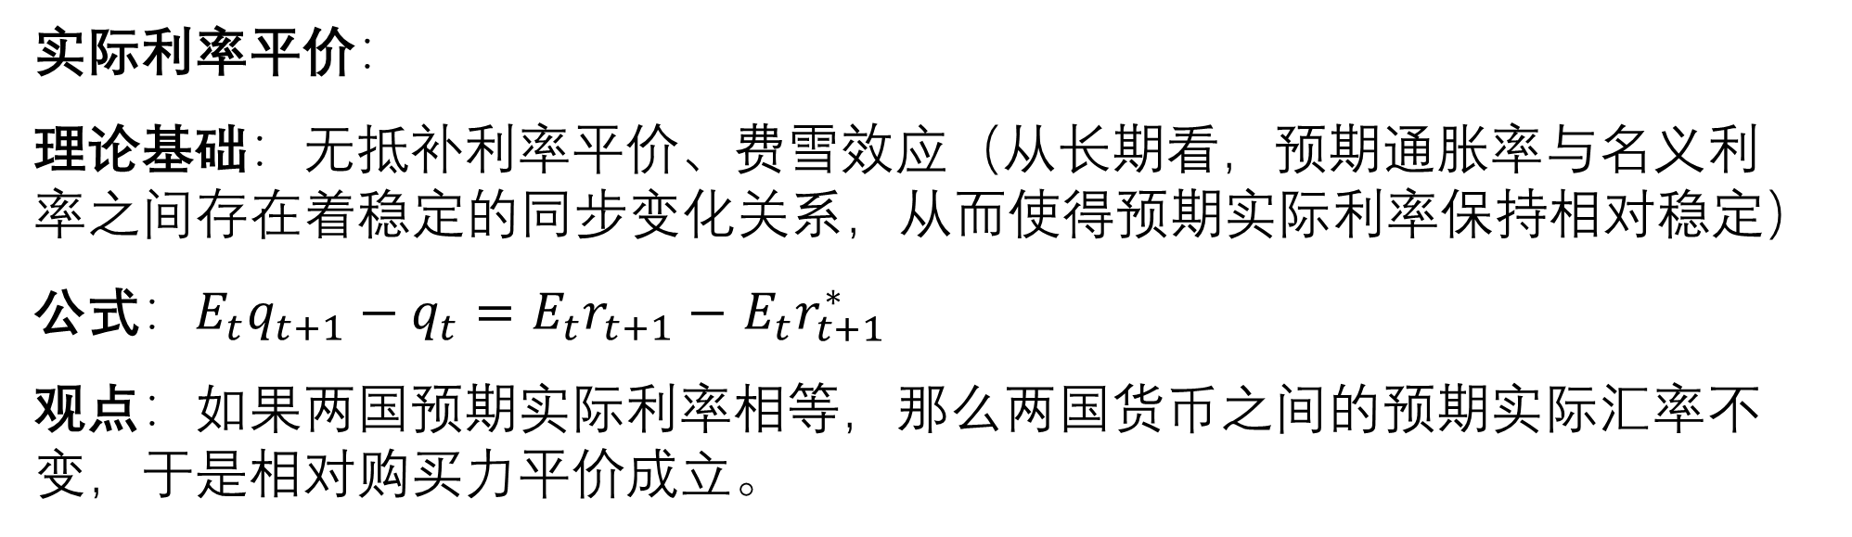
利率平价论
实际利率平价：
理论基础：无抵补利率平价、费雪效应（从长期看，预期通胀率与名义利率之间存在着稳定的同步变化关系，从而使得预期实际利率保持相对稳定）
公式：$E_{t}q_{t+1}−q_{t}=$ $E_{t}r_{t+1}−$ $E_{t}r_{t+1}^{∗}$
观点：如果两国预期实际利率相等，那么两国货币之间的预期实际汇率不变，于是相对购买力平价成立。

Slide 26
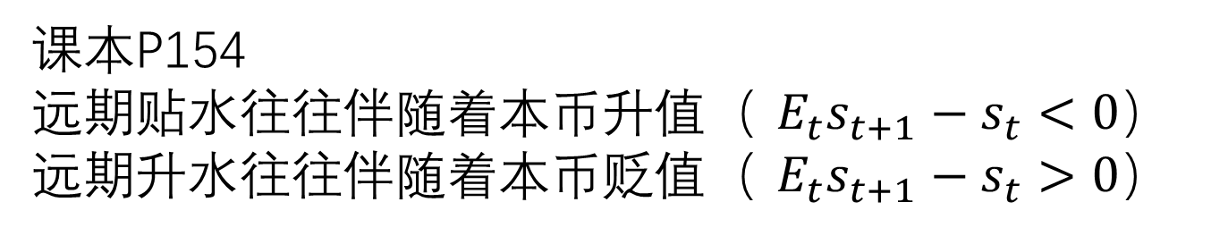
利率平价论
什么是“远期贴水之谜”？
课本P154
远期贴水往往伴随着本币升值（ $E_{t}s_{t+1}−s_{t}<0$）
远期升水往往伴随着本币贬值（ $E_{t}s_{t+1}−s_{t}>0$）

Slide 27
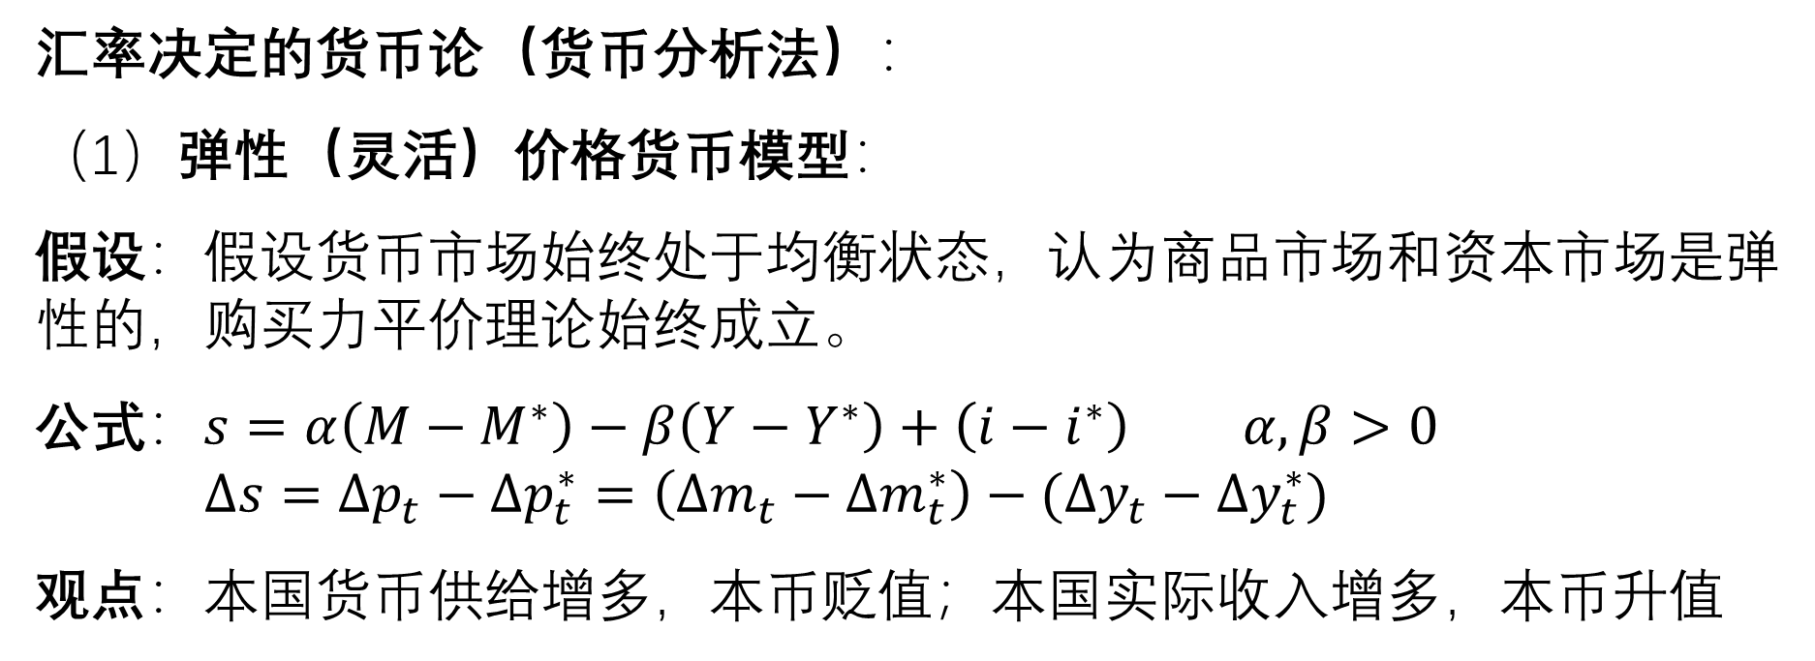
汇率决定的货币论
汇率决定的货币论（货币分析法）：
（1）弹性（灵活）价格货币模型：
假设：假设货币市场始终处于均衡状态，认为商品市场和资本市场是弹性的，购买力平价理论始终成立。
公式：$s=α\left(M−M^{∗}\right)−β\left(Y−Y^{∗}\right)+\left(i−i^{∗}\right) α,β>0$
$∆s=∆p_{t}−∆p_{t}^{∗}=\left(∆m_{t}−∆m_{t}^{∗}\right)−(∆y_{t}−∆y_{t}^{∗})$
观点：本国货币供给增多，本币贬值；本国实际收入增多，本币升值
课本P158专栏4-2 灵活价格货币论的应用 弄明白就行

Slide 28
汇率决定的货币论
汇率决定的货币论（货币分析法）：
（2）粘性价格货币模型（汇率超调模型）：多恩布什
假设：①商品市场中的商品价格在短期内具有粘性，不能及时做出充分调整，因此商品市场短期内无法出清，购买力平价短期内不成立；
②而资本市场（包括外汇市场）始终处于出清状态，汇率等资产价格具有完全的灵活性，有时甚至会出现过度调整，即汇率超调现象，因而具有较大波动性。
意义： ①解释了短期汇率会大幅度波动； ②解释了本国价格水平上升，外汇汇率不升反降；③汇率超调主要是由于资金自由流动造成的
缺陷：将汇率波动完全归因于货币市场失衡，忽视了商品市场上实际因素对于汇率的影响。

Slide 29
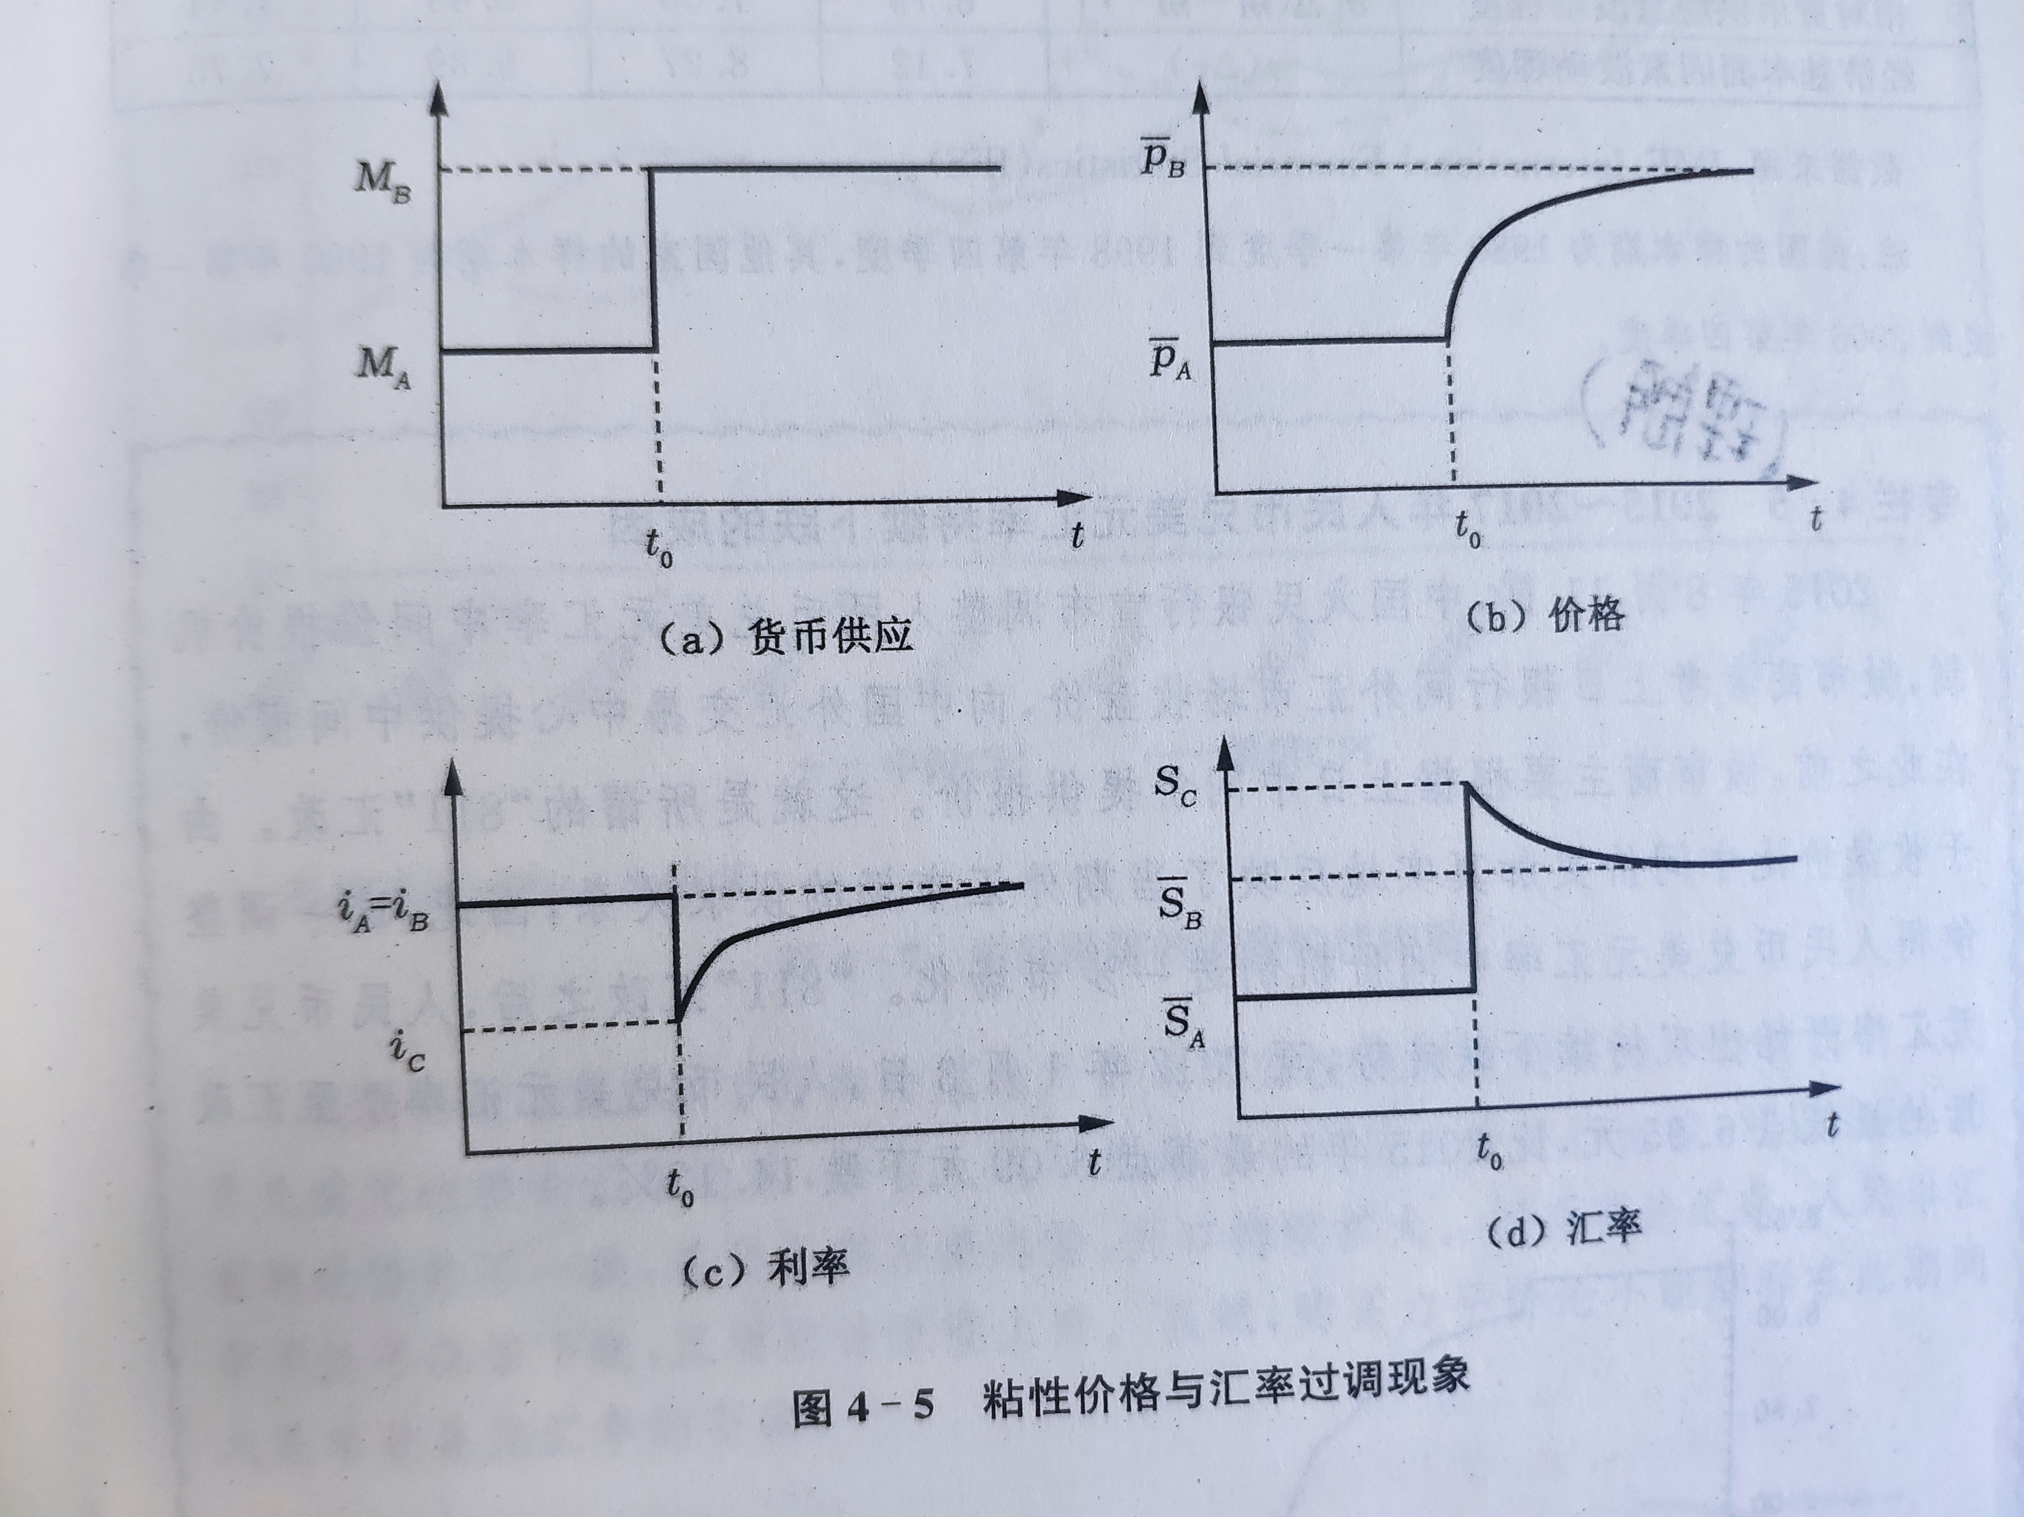
汇率决定的货币论
课本P163 汇率超调现象 理解

Slide 30
汇率的资产组合论
汇率的资产组合论（资产组合分析法）：
资产组合分析法与货币分析法的异同：
同：将汇率看作外汇资产的价格
异：
（1）资产组合分析法认为由于不同货币资产风险大小不同，因而不同国家的货币资产并非完全替代，故无抵补利率平价不成立；而货币分析法则认为无抵补利率平价成立。
（2）资产组合分析法认为，经常项目的均衡与失衡对于汇率调整起到了重要作用；而货币分析法只关注货币市场的均衡，对于经常项目失衡不予考虑。

Slide 31
3
国际收支理论与学说

Slide 32
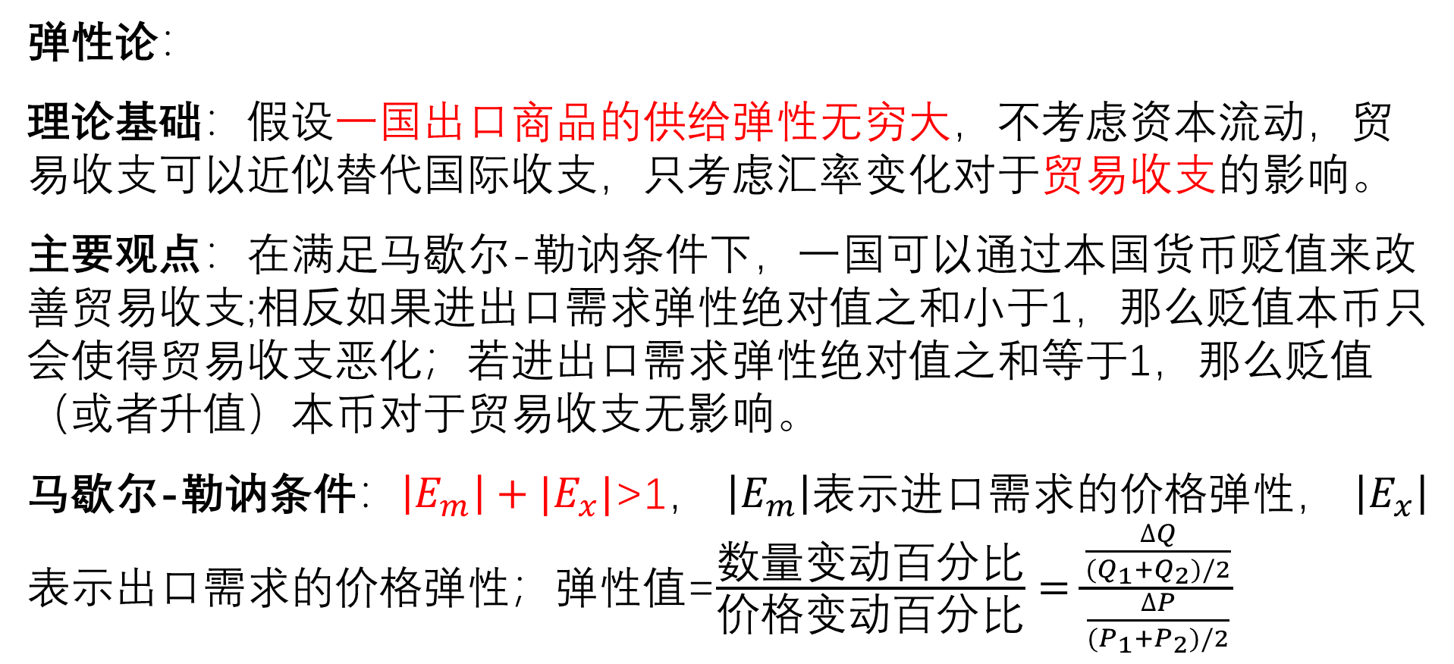
弹性论
弹性论：
理论基础：假设一国出口商品的供给弹性无穷大，不考虑资本流动，贸易收支可以近似替代国际收支，只考虑汇率变化对于贸易收支的影响。
主要观点：在满足马歇尔-勒讷条件下，一国可以通过本国货币贬值来改善贸易收支;相反如果进出口需求弹性绝对值之和小于1，那么贬值本币只会使得贸易收支恶化；若进出口需求弹性绝对值之和等于1，那么贬值（或者升值）本币对于贸易收支无影响。
马歇尔-勒讷条件：$\left|E_{m}\right|+|E_{x}|$>1， $\left|E_{m}\right|$表示进口需求的价格弹性， $\left|E_{x}\right|$表示出口需求的价格弹性；弹性值=$\frac{数量变动百分比}{价格变动百分比}=\frac{\frac{∆Q}{(Q_{1}+Q_{2})/2}}{\frac{∆P}{(P_{1}+P_{2})/2}}$
理解表5-1,2,3,4中的计算方法，专栏5-1马歇尔-勒讷条件的数学推导最好能看明白
Notes:
弹性论与贸易乘数论的相关公式需要看懂推导过程，最好自己会推导，毕竟上财2022年刚考了一道计算分析题。

Slide 33
弹性论
弹性论：
J曲线效应：由于存在时滞，本币刚贬值时进出口变动幅度未超过汇率变动幅度，因此贸易收支曲线成J型，即在短期内不满足马歇尔-勒讷条件。
存在时滞的原因:（1）贸易合同从签订到履行通常需要一定的时间
（2）进出口对于汇率的变化需要一段时间才能够做出反应
缺陷：（1）忽略了汇率变化对社会总支出和总收入的影响；
（2）忽略了资本流动；
（3）供给弹性无限大的假设现实中不成立。
Notes:
弹性论与贸易乘数论的相关公式需要看懂推导过程，最好自己会推导，毕竟上财2022年刚考了一道计算分析题。

Slide 34
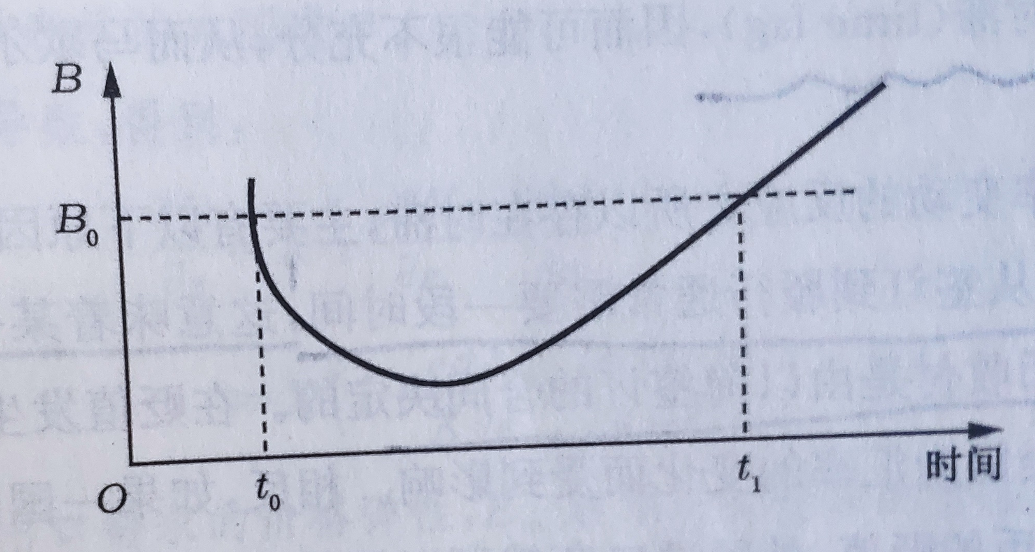
弹性论
课本P196 J曲线效应(★)
Notes:
弹性论与贸易乘数论的相关公式需要看懂推导过程，最好自己会推导，毕竟上财2022年刚考了一道计算分析题。

Slide 35
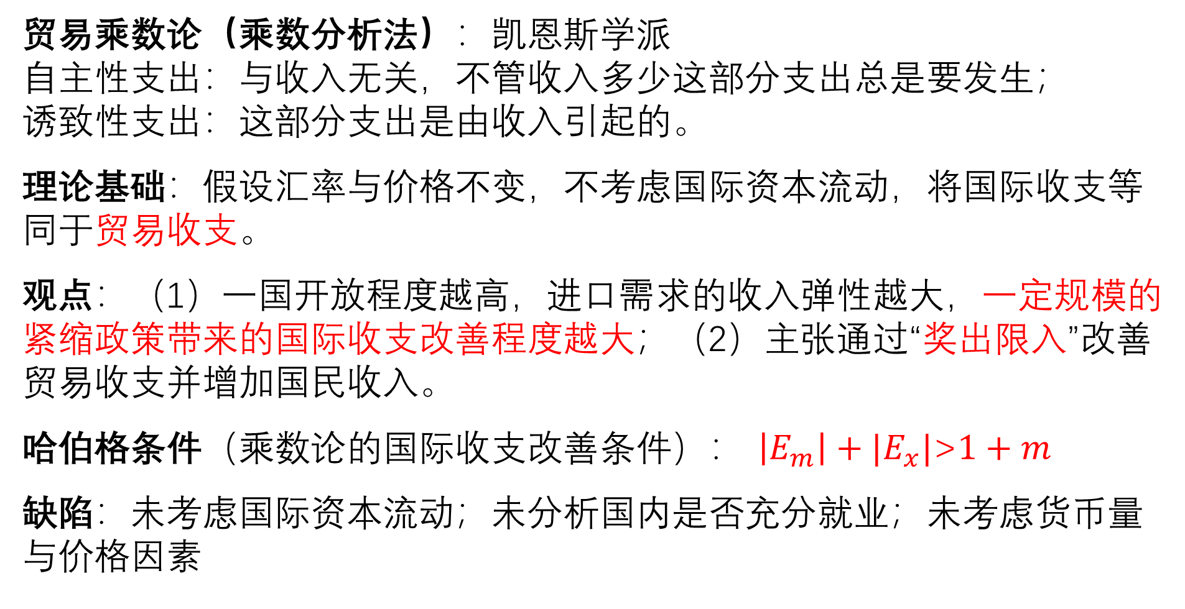
贸易乘数论
贸易乘数论（乘数分析法）：凯恩斯学派
自主性支出：与收入无关，不管收入多少这部分支出总是要发生；
诱致性支出：这部分支出是由收入引起的。
理论基础：假设汇率与价格不变，不考虑国际资本流动，将国际收支等同于贸易收支。
观点：（1）一国开放程度越高，进口需求的收入弹性越大，一定规模的紧缩政策带来的国际收支改善程度越大；（2）主张通过“奖出限入”改善贸易收支并增加国民收入。
哈伯格条件（乘数论的国际收支改善条件）： $\left|E_{m}\right|+|E_{x}|$>$1+m$
缺陷：未考虑国际资本流动；未分析国内是否充分就业；未考虑货币量与价格因素
Notes:
弹性论与贸易乘数论的相关公式需要看懂推导过程，最好自己会推导，毕竟上财2022年刚考了一道计算分析题。

Slide 36
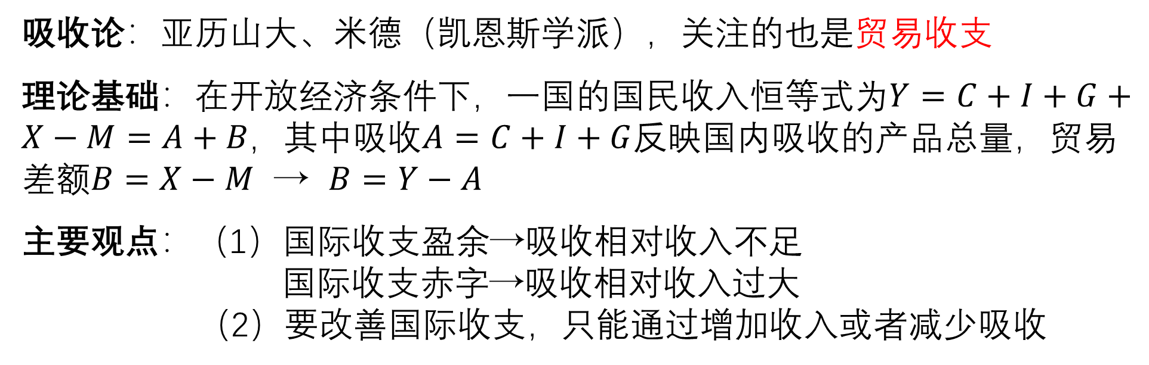
吸收论
吸收论：亚历山大、米德（凯恩斯学派），关注的也是贸易收支
理论基础：在开放经济条件下，一国的国民收入恒等式为$Y=C+I+G+X−M=A+B，$其中吸收$A=C+I+G$反映国内吸收的产品总量，贸易差额$B=X−M$ → $B=Y−A$
主要观点：（1）国际收支盈余→吸收相对收入不足
国际收支赤字→吸收相对收入过大
（2）要改善国际收支，只能通过增加收入或者减少吸收

Slide 37
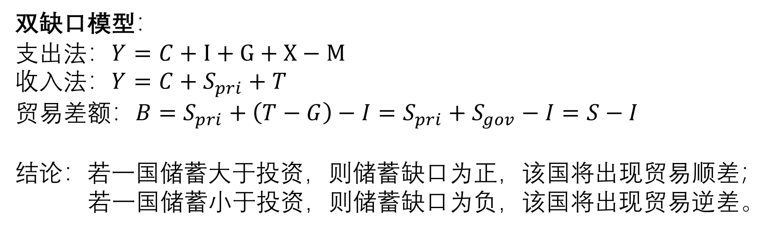
双缺口模型
双缺口模型：
$$支出法：Y=C+I+G+X−M$$
$$收入法：Y=C+S_{pri}+T$$
贸易差额：$B=S_{pri}+\left(T−G\right)−I=S_{pri}+S_{gov}−I=S−I$
结论：若一国储蓄大于投资，则储蓄缺口为正，该国将出现贸易顺差；
若一国储蓄小于投资，则储蓄缺口为负，该国将出现贸易逆差。

Slide 38
货币论
国际收支的货币论（货币分析法）：货币学派
与弹性论、乘数论、吸收论区别：（1）弹性论、乘数论、吸收论关注的仅是贸易收支，而货币论关注的是整个国际收支；（2）弹性论、乘数论、吸收论的研究视野局限于商品市场，而货币论则将货币市场纳入了研究视野。
主要观点：
（1）一国国际收支差额本质上是一种货币现象，是货币当局的货币政策造成的；（2）决定国际收支的关键是货币需求和供给之间的关系；（3）国际收支存在自动调节机制；（4）国际收支逆差实质上一国国内名义货币供应量大于名义货币需求量，多余的货币为寻求出路，即表现为资本外流，造成国际收支逆差；当一国国内名义货币供应量等于名义货币需求量，即表现为国际收支平衡

Slide 39
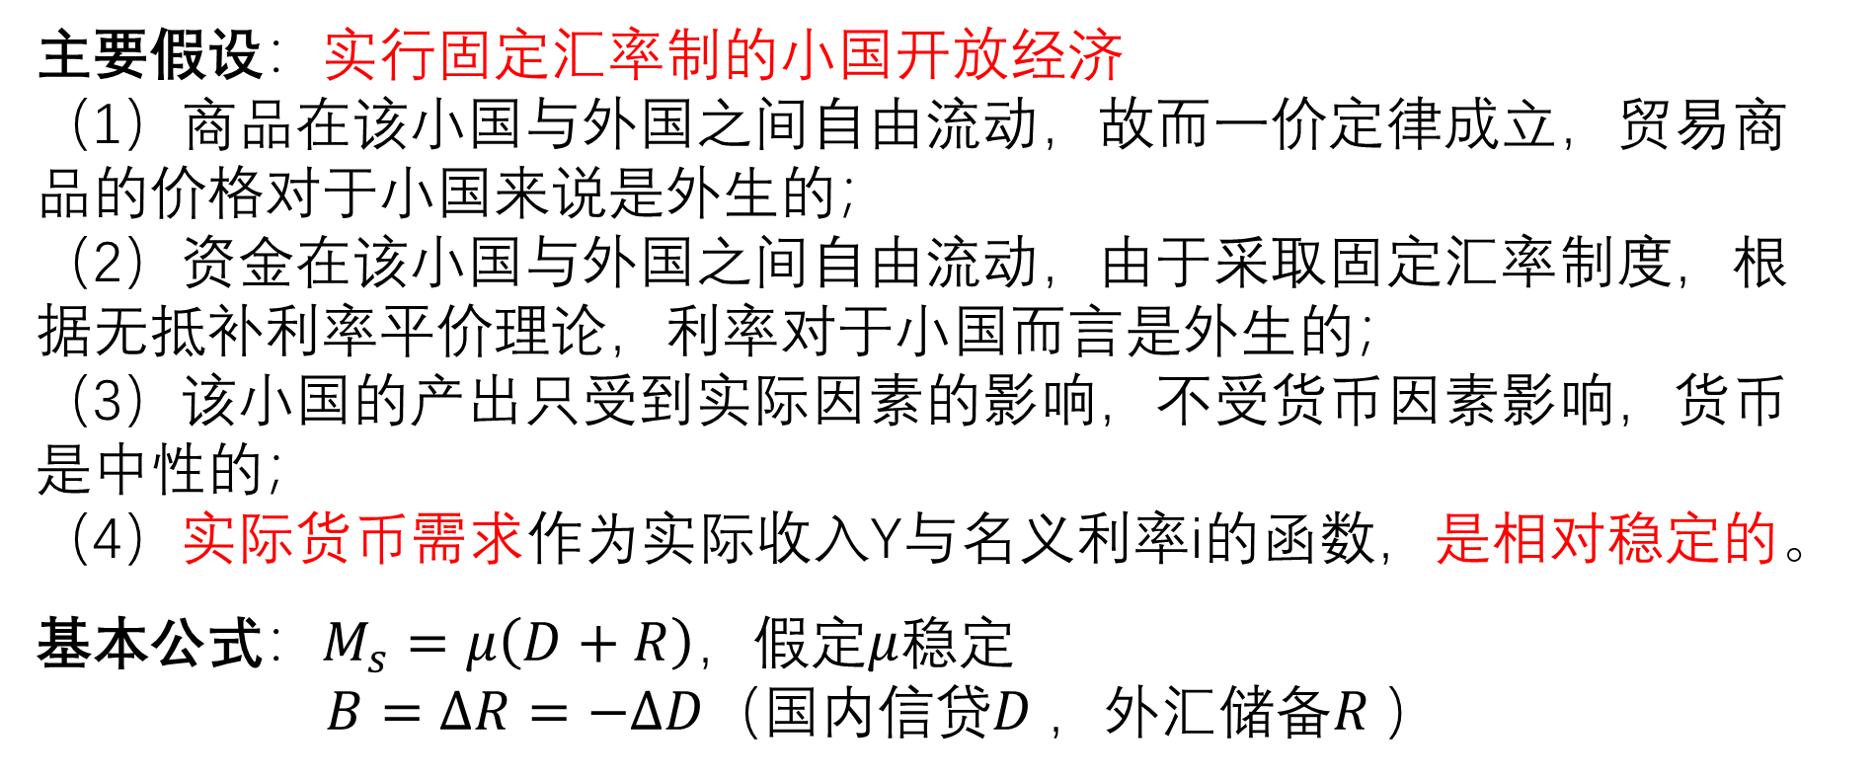
货币论
主要假设：实行固定汇率制的小国开放经济
（1）商品在该小国与外国之间自由流动，故而一价定律成立，贸易商品的价格对于小国来说是外生的；
（2）资金在该小国与外国之间自由流动，由于采取固定汇率制度，根据无抵补利率平价理论，利率对于小国而言是外生的；
（3）该小国的产出只受到实际因素的影响，不受货币因素影响，货币是中性的；
（4）实际货币需求作为实际收入Y与名义利率i的函数，是相对稳定的。
基本公式：$M_{s}=μ\left(D+R\right)$，假定$μ$稳定
$B=∆R=−∆D$（国内信贷$D$，外汇储备$R$）

Slide 40
结构论
国际收支的结构论（结构分析法）：
主要观点：国际收支长期逆差，既可以是由于长期性过度需求导致，也可以是由于长期性供给不足导致，而长期性供给不足则主要是由经济结构问题所造成的。
经济结构老化
结构问题
经济结构单一
国际收支的结构性不平衡
经济结构落后

Slide 41
政策配合论
内部均衡：经济增长、充分就业、物价稳定
外部均衡：国际收支平衡（经常项目平衡）
情形 | 内部失衡 | 外部失衡 | 是否存在米德冲突
1 | 经济衰退/失业增加 | 经常项目逆差 | 存在
2 | 经济衰退/失业增加 | 经常项目顺差 | 否
3 | 通货膨胀 | 经常项目逆差 | 否
4 | 通货膨胀 | 经常项目顺差 | 存在
米德冲突：在固定汇率制下内部均衡和外部平衡的冲突问题。即汇率固定不变时，政府只能运用影响社会总需求的政策来调节内部均衡和外部平衡。这样，在开放经济运行的特定区间便会出现内外均衡难以同时兼顾的情形。

Slide 42

政策配合论
丁伯根法则：要实现$n$个独立的经济目标，政府至少需要动用$n$种政策工具。

Slide 43
政策配合论
斯旺模型（Swan）：支出转移政策（汇率）实现外部均衡，支出增减政策实现内部均衡。
通胀→紧缩支出（支出增减政策）
失业→扩张支出（支出增减政策）
贸易收支顺差→本币升值（支出转移政策）
贸易收支逆差→本币贬值（支出转移政策）

Slide 44
政策配合论
区域 | 经济状况 | 支出增减政策 | 支出转移政策
Ⅰ | 通胀，贸易收支逆差 | 紧缩 | 本币贬值
Ⅱ | 失业，贸易收支逆差 | 扩张 | 本币贬值
Ⅲ | 失业，贸易收支顺差 | 扩张 | 本币升值
Ⅳ | 通胀，贸易收支顺差 | 紧缩 | 本币升值
课本P218 支出增减政策与支出转移政策的配合

Slide 45
政策配合论
蒙代尔模型：以财政政策解决失业（通胀），以货币政策解决逆差。（即财政政策主要解决国内问题，货币政策主要解决国外问题）
注：蒙代尔模型对于外部均衡的考察不仅包括贸易收支，而且还纳入了资本流动，因而是广义的国际收支
经济状况 | 财政政策 | 货币政策
通胀，国际收支顺差 | 紧缩 | 扩张
失业，国际收支顺差 | 扩张 | 扩张
失业，国际收支逆差 | 扩张 | 紧缩
通胀，国际收支逆差 | 紧缩 | 紧缩

Slide 46
End！
上海财经大学

